Slide 1
Программная платформа
Для создания клиент-серверных приложений

Slide 2
Платформа для IT разработчиков
Платформа предназначена для быстрого и надежного создания различных программных решений.
Задачи, которые решает платформа
Избавить разработчиков IT продуктов от рутинных задач
Создание и ведение единой внутренней структуры продукта
Снизить риски продукта по технической части
Обеспечить четкое разделение задач сотрудников
Четкая и понятная постановка задач сотрудникам
Система контроля версий продукта

Slide 3
Предпосылки необходимости создания Платформы
За последние 10 лет работы по созданию различных программных продуктов был проведен анализ и определены причины, ведущие к ухудшению качества и надежности продукта, а также раздуванию сроков и затрат.
На основании этого создан собственный технологический подход к разработке и инструментарий, который убирает одни причины, а другие практически сводит к нулю. Это позволяет даже небольшой команде разработчиков создавать средние и крупные продукты с меньшим сроком разработки (в несколько раз) и более высокой надежностью.
Основная задача платформы: Избавляет разработчиков от рутинных и тривиальных задач, создает четкую и надежную структуру и позволяет сосредоточится на создании непосредственно логики продукта.

Slide 4
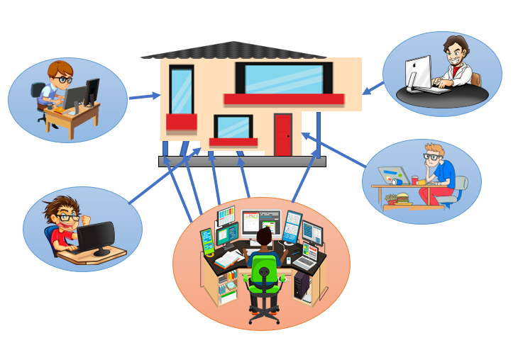
Для более наглядной демонстрации, для чего нужна Платформа, представим создаваемый продукт в виде многоэтажного дома, над которым трудятся несколько разработчиков. Возьмем вариант, где каждый программист создает свой этаж здания, при этом он в соответствии со своим опытом и знаниями также создает и необходимую структуру проекта (классы, структуры, объекты). Но так, как у всех понимание разное, то и этажи получаются разные.
В классическом варианте Лид \ Архитектор разработки занят исключительно сведением, частей проекта, созданием «костылей» и мостов для связи, у него остается очень мало времени на улучшение и оптимизацию продукта.

Slide 5
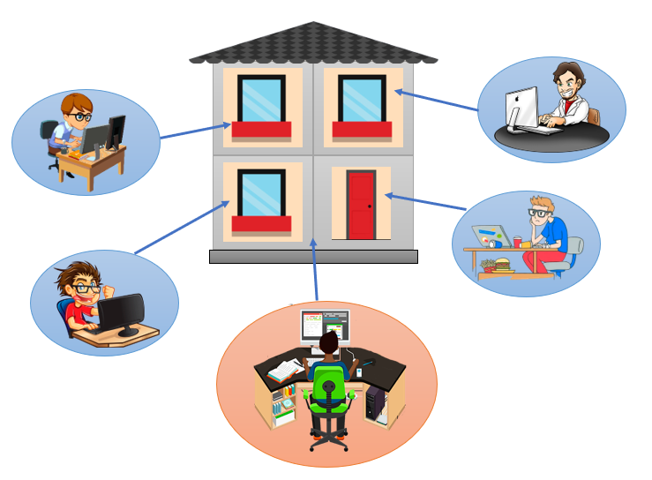
При варианте платформенной разработки с помощью визуальных редакторов и генераторов кода Платформы, Архитектор разработки вначале создает общую структуру проекта, которая как каркас четко размечает контуры проекта и отводит каждому разработчику свое место и задачи. Программисты при этом занимаются только разработкой логики продукта и не затрагивают фундаментальную структуру, что благоприятно сказывается на его надежности и устойчивости.
Видна четкая структура, которую создает и изменяет только Архитектор. Так, как всю рутинную работу берут на себя генераторы кода, то Архитектор может сосредоточится только на оптимальной структуре проекта и один ее создать. При этом продукт получается таким, каким он его задумал, а программисты реализуют только логику в строго отведенных местах структуры. Архитектор не только создает структуру в редакторах, но и автоматически ставит задачи программистам, которые видят ее описание в исходном коде, сгенерированном редакторами.

Slide 6
Преимущества Платформы
Повышается надежность продукта
Устойчивость к изменениям в дальнейшем
Уменьшаются сроки создания
Уменьшается стоимость реализации
Возможность безболезненной ротации сотрудников
Уменьшается количество ошибок (генераторы кода)

Slide 7
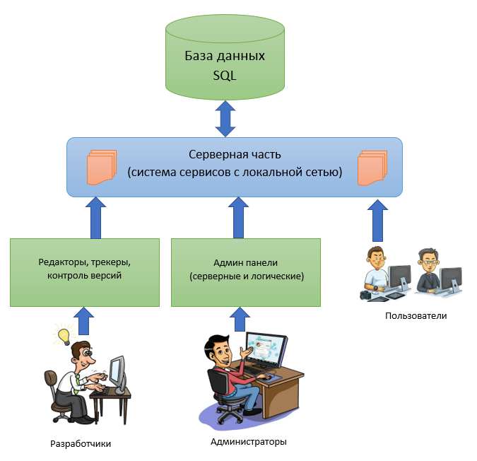
Структура работы платформы
Платформу можно использовать как при создании нового продукта, так и при глубоком рефакторинге существующего.
Платформу можно применять на различных ОС и языках программирования. Достаточно подключить соответствующие генераторы кода.
Работа с платформой уже успешно опробована на реальных продуктах при их создании с нуля.

Slide 8
Платформа предоставляет
Мощную серверную часть с любыми транспортными протоколами
Многопоточное выполнение логики и повсеместный пуллинг (повторное использование) объектов
Визуальные редакторы структуры проекта
Визуальные редакторы для создания запросов к базе данных
Редактор для многоязыковой поддержки
Серверные визуальные Админ-панели для создания, старта и остановки сервисов -------------------------- Требуется реализовать -------------------
Визуальный редактор пользовательского интерфейса на основе JavaScript HTML5 для ВЕБ проектов
Систему постановки задач с описанием задач в исходном коде шаблонов структуры
Систему контроля версий
Систему коммуникации для команды

Slide 9
Диаграмма эффективности Платформы

Slide 10
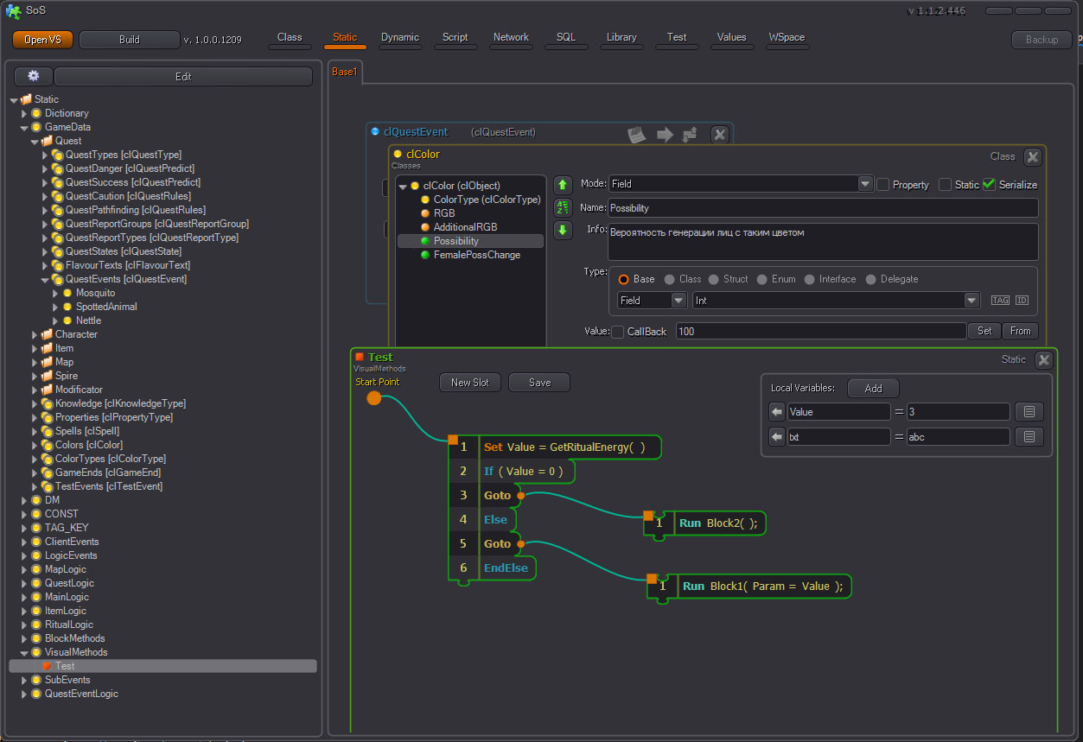
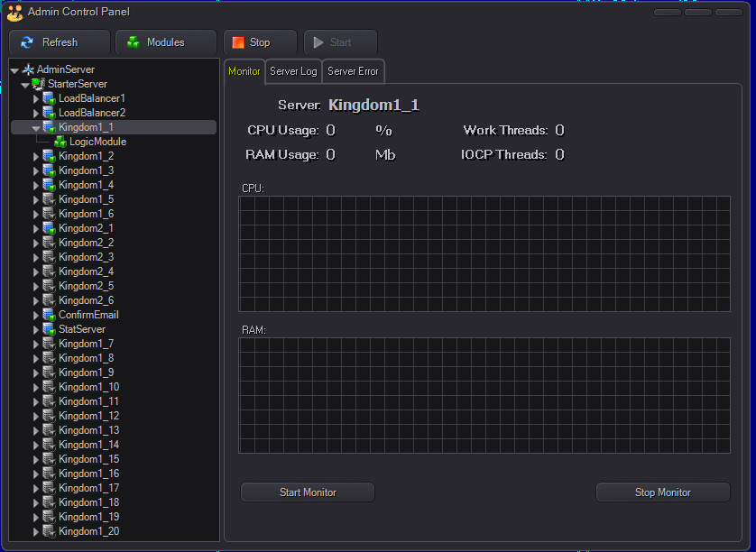
Копия экрана редактора платформы
Копия экрана админ-панели платформы

Slide 11
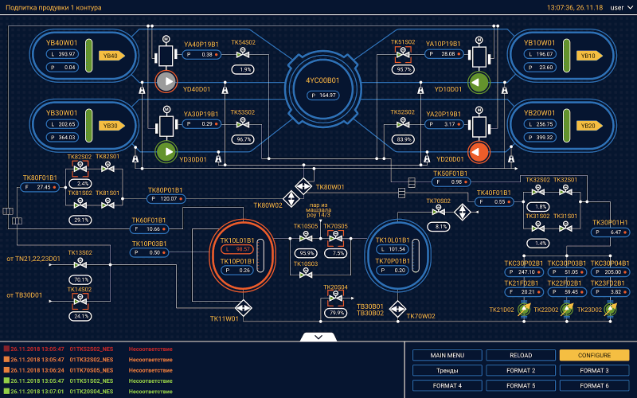
Контактные данные
support@crystalengine.ru
http://crystalengine.ru

